Slide 1
Web编程
——前端开发
蔡树彬
2024

Slide 2
CSS基础

Slide 3
CSS的基本概念
CSS（Cascading Style Sheet）层叠样式表，也称级联样式表，用来设计网页风格。“层叠”指的是将显示样式与显示内容分离。
传统HTML网页设计内容和表现混合，随着网站规模扩大，网站维护越来越困难，出现标记不足、网页过“胖”、定位困难等问题。
1997年，W3C在颁布HTML4标准时也发布了第一个标准CSS1；CSS3采用模块化方式，各模块并行发展。浏览器大都支持CSS3。
年度快照：css-2023
https://www.w3.org/TR/css-2023/
https://www.w3.org/Style/CSS/current-work

Slide 4
CSS的优势
1.表现和内容相分离
CSS通过定义HTML标记的样式，使得页面内容和显示相分离，简化了网页格式设计，也使得对网页格式的修改更方便。
2.加强了网页的表现力
CSS样式属性提供了比HTML更多的格式设计功能。例如，去掉网页超级链接的下划线、给文字添加阴影等。
3.增强了网站风格的一致性
在网站多个网页中同时应用样式表文件中的样式，确保网站风格一致。样式表文件可以随时更新，大幅度降低了网站的开发与维护工作。
4.提高页面性能

Slide 5
CSS的基本语法
CSS是一个由若干个规则（CSS定义）组成的文本。
规则由选择器Selector+ 声明Declaration两部分组成。
h1 {color:red;background:#ffffff;}
属性：属性值
选择器是用来选择出需要设置样式的HTML标签、元素等。
声明由样式属性名+属性值的（K:V;)对组成。
可以使用多个选择器，用逗号隔开。
可以使用多个属性值対，用分号隔开。

Slide 6
CSS的使用
在页面中使用CSS有四种方法，对应4种CSS样式表类型：
内联样式表（Inline Style Sheet）
内部样式表（Internal Style Sheet）
链接外部样式表（Link External Style Sheet）
导入外部样式表（Import External Style Sheet）

Slide 7
内联样式表
内联样式表，也称行内或内嵌样式表，将CSS规则混合在HTML标签中使用。
基本语法：
<标记 style="属性: 属性值; 属性: 属性值;…">
语法说明：
标记：HTML标记，如body、table、p等；
标记的style定义只影响单个标记本身；
标记本身定义的style优先于其他所有样式定义。
慎用
<p style=“color:red;font-size:28px;”>本段落生效</p>

Slide 8
内部样式表
基本语法：
<head>
<style type="text/css">
.div1,.div3{background:#99ffff;width:200px; height:100px;}
#div2{background:#00cc00;width:200px;height:100px;}
p,h1{font-size:18px; color:#003366;}
</style> </head>
Style标记是双标记，必须放在头部，有type属性，H5可以省略type。
内部样式表只影响单个页面文件本身，选出文件中符合选择器定义的标签、元素，再为其设置样式。
weboj提交使用内部样式表
样式
标
记
class
id

Slide 9
链接外部样式表
基本语法：
<link type="text/css" rel="stylesheet" href="外部样式表的文件名称"/ >
语法说明：
<link>标记是单标记，放在头部，不使用style标记。
外部样式表的路径一般使用相对路径，文件名称带后缀名.css。
CSS文件一定是纯文本格式。
外部样式表修改后所有引用的页面样式自动地更新；
外部样式表优先级低于内部样式表；
同时链接几个外部样式表时按“最近优先的原则”。
实际应用优选这种

Slide 10
链接外部样式表案例
<html>
<head>
<title>链接外部样式表</title>
<link rel="stylesheet" type=
"text/css" href="style.css">
</head>
<body>
<p class="p1">此行文字被style
属性定义为蓝色显示</p>
<p>此行文字没有被style属性定义</p>
</body>
</html>
链接外部样式文件
/* style.css*/
.p1{font-size:18px;
color:blue;
}
外部样式文件
+引用外部样式

Slide 11
导入外部样式表
基本语法：
<style type="text/css">
@import url("外部样式表的文件名称");
p,p1{font-size:18px; color:blue}
</style>
语法说明：
import语句后的“;”号，一定要加上！
“外部样式表的文件名称”是要嵌入的样式表文件名称，含路径，后缀为.css；
@import应该放在style元素的最前面。
少用为佳
定义嵌入样式表
导入与链接的区别主要是在让谁（CSS还是HTML处理机制）去取样式表并处理这件事情上有差异，当页面加载时，<link>链接的外部资源会同时被加载；而@import标记导入的CSS文件会等到页面全部下载完成后再被加载，所以使用@import标记导入CSS的页面有可能刚开始显示时并没有样式。优先采用走HTML链接的方式，毕竟处理上CSS从属于HTML。

Slide 12
导入外部样式表案例
<html>
<head>
<title>嵌入外部样式表</title>
<style type="text/css">
@import url("style.css")；
</style>
</head>
<body>
<p class="p1">此行文字被style属性
定义为蓝色显示</p>
<p>此行文字没有被style属性定义</p>
</body>
</html>
HTML文件
导入外部样式文件
/* style.css*/
.p1{
font-size:18px;
color:blue;
}
外部样式文件

Slide 13
CSS继承与层叠
样式表的继承规则是子标记继承父标记的样式。
div{color:blue;font-weight:bold;}
<div>
<p> 继承标记div的样式</p>
</div>
CSS规定样式的优先级(从高到低)如下：
行内样式﹥ id样式﹥类样式﹥ 标记样式
优先级相同时，则是“靠近原则”
在CSS中有些属性不允许继承，例如border属性没有继承性

Slide 14
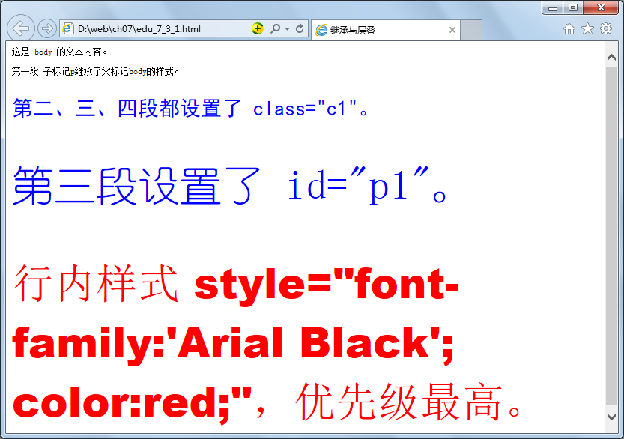
CSS继承与层叠案例
<head>
<meta charset="UTF-8">
<style type="text/css">
body{font-size:12px;}
.c1{font-size:28px;color:blue;font-family:"黑体";}
#p1,#p2{font-family:"幼圆";font-size:56px;}
</style>
</head>
<body>
这是 body 的文本内容。
<p>第一段 子标记p继承了父标记body的样式。</p>
<p class="c1">第二、三、四段都设置了 class="c1"。</p>
<p class="c1" id="p1">第三段设置了 id="p1"。</p>
<p class="c1" id="p2" style="font-family:'Arial Black';color:red;">行内样式 style="font-family:'Arial Black'; color:red;"，优先级最高。</p>
</body>

Slide 15
CSS基本语法
<style type="text/css">
/* 定义body样式 */
body{background:black;color:red;}
.div{padding:50px;}
.pic{float:right;padding:20px;}
</style>
CSS注释方法 /* 此标记应用在文档中 */
注释不能嵌套。
注意与HTML注释方法不同。

Slide 16
CSS选择器类型
CSS选择器类型：5种
元素选择器（通配选择符、类选择符、ID选择符、类选择符）、
关系选择器（包含选择符、子选择符、相邻选择符、兄弟选择符）、
属性选择器、
伪类选择器、
伪元素选择器。

Slide 17
CSS元素选择器类型
1.通配选择符用来选择所有元素，也可以选择某个元素下的所有元素。
2.标记选择符----对HTML的标记重定义。该样式立即生效。
p,h1{font-size:30px;color:blue;font-family:黑体;}
3.类选择符----以点号“.”开头，并可以任意命名，如.div1、.files等，选择标记的class属性等于给定值的，该样式应用后生效，有些标记的样式相同时，可以定义成选择符组。
.div1,.file{background:red;color:white;}
联合选择器---标记+类选择器（p.c3{color:red;}）
4.ID选择符：以“#”开始，并可以任意命名，选择标记的id属性值
#div1{background:red;color:white;}
ID选择符与类选择符的区别：
（1）类选择符可以给任意多个标记、ID选择符只能给页面中一个标记定义样式
（2）ID选择符样式比类选择符样式优先级高。ID选择符局限性大，只能单独定义某个元素的样式（特殊情况下使用）。

Slide 18
CSS关系选择器类型
E1 E2
E1的全部E2后代，不管嵌套层数，也称派生选择器
如：p em{color: green}
E1 > E2
E1的直接E2子元素，不包括多层嵌套后的后代元素
p>em{...}
E1 + E2
E1之后的相邻的E2兄弟元素
E1 ~ E2
E1之后的E2兄弟元素（不一定相邻）

Slide 19
CSS属性选择器类型
定义属性选择器时，方括号“[]”将属性包围住，如下所示：
[属性名]{属性:属性值;属性:属性值;...;}
[title]{color:red;} /*带有title属性的所有元素设置样式*/
选择器 | 描述
[attribute] | 用于选取带有指定属性的标记。
[attribute=value] | 用于选取带有指定属性和值的标记。 class=”value” 和id=”value”
[attribute~=value] | 用于选取属性值中包含指定词汇的标记(用空格分隔的字词列表)。value=”consist of serveral tokens”, 4个单词任一即可
[attribute|=value] | 用于选取带有以指定值开头的属性值的标记(属性值是value或者以“value-”开头的值)。
[attribute^=value] | 匹配属性值以指定值开头的每个标记。
[attribute$=value] | 匹配属性值以指定值结尾的每个标记。
[attribute*=value] | 匹配属性值中包含指定值的每个标记。

Slide 20
CSS伪类选择器类型
伪类选择符：一种特殊的类选择符，选出在DOM树中，处于“某种状态下“的节点/类，也两两互斥。
例如：不同状态下的链接
a:link{color:#339999;text-decration:none;}
a:visited{color:#33cc00;text-decration:none} //曾经流行
a:hover{color:red;text-decration:underline;} //主流常用
a:active{color:blue;text-decration:underline;}
前面这4个伪类（状态）选择符，使用的时候得依序。
还有:focus、:valid、:first-child、:lang、:first-of-type、:last-of-type、:only-of-type、:only-child、:nth-of/last-type(n)/child(n)、:empty、:target、:is()、:not()、:enabled、:disabled、:checked等等
慎用“少见但合法”的伪类选择器（兼容性）

Slide 21
CSS伪元素选择器类型
伪元素通过对插入到文档中的虚构元素进行触发从而实现特定的样式。
伪元素主要包括：
::after：设置在元素后插入content属性内容。
li:not(:last-child)::after{ content: "|"; }
::before：元素前插入content属性内容
::first-letter：设置块元素内第一个字符的样式。如p::first-letter等。
::first-line：设置块元素内第一行字符的样式。如div::first-line
::selecttion：被选中文字的样式。如p::selection
::placeholder：占位文字的样式。如input::placeholder
标准：伪类使用单冒号、伪元素使用双冒号。（建议用）
实际：CSS2的伪类、伪元素均使用单冒号，为了兼容，浏览器接受伪元素使用单冒号的情况，但（越后面越）不建议这样使用。

Slide 22
CSS属性值中的单位
除了行高和0值不需要定义单位之外，其它情况必须加上单位，在数值和单位之间不可以加多余的空格。
绝对单位
绝对单位在网页中较少使用
绝对单位包括：英寸、厘米、毫米、磅和pica（皮卡），其对应的英文单位分别是in（1in=2.54cm）、cm、mm、 pt（1pt=1/72in）、pica（pc，1pc=12pt）。

Slide 23
CSS属性值中的单位
相对单位
相对单位与绝对单位相比显示大小不是固定的，它所设置的对象受屏幕分辨率、或视觉区域、浏览器设置以及相关元素的大小等因素影响。
经常使用的相对单位包括：em、rem、ex、px、%。
%：百分百；px：像素点
em: 相对于当前对象内文本的字体尺寸。如当前对行内文本的字体尺寸未被人为设置，则相对于浏览器的默认字体尺寸（一般为16px）。
rem：相当于根元素<html>的字体尺寸，（建议多用这个）
ex：对于字符“x”的高度。此高度通常为字体尺寸的一半。如当前对行内文本的字体尺寸未被人为设置，则相对于浏览器的默认字体尺寸。
ch：相对于数字“0”的宽度
vw、vh：相当于视口的宽度、高度，视口的宽、高被均分为100
vmin、vmax：相当于视口高、宽中较小、大的那个

Slide 24
相关概念
0. 像素px：pixel，一个像素点，3个发光点RGB
1. 分辨率：800*600（4：3）；1920*1080（16：9）
2. 屏幕大小：19寸=19英寸，对角线长
3. 屏幕密度PPI：每英寸像素点
计算对角线上的像素个数，再除以屏幕大小
DPI（Dots Per Inch），基本雷同（虽然领域不同）
4. 设备无关像素dp (dip,device independent pixels):
160DPI下一个像素的大小
5. sp(scaled pixels)：常用于指定字体大小
按用户首选的文本尺寸进行缩放，默认等于1dp。
改大字体，大于1dp
逐渐过时但还需一段时间的概念（超过3、400ppi后），清晰度、色彩表现

Slide 25
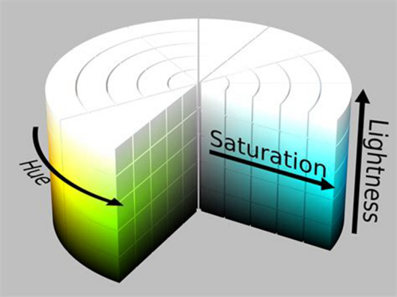
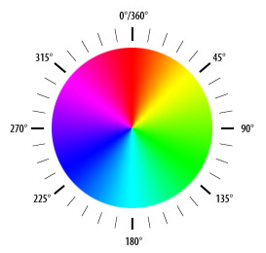
CSS颜色与背景
CSS中对于色彩、图像的设置也比较丰富，功能也很强大。
color属性用于设置元素字体的色彩，该属性的语法比较简单，但取值比较多样，可以是颜色名称、函数、十六进制数等形式。
颜色名称。使用red、blue、yellow等CSS预定义的表示颜色的参数。CSS预定义17种颜色，如下表所示。
RGB()函数。使用rgb（RRR, GGG, BBB）或rgb（r%, g%, b%）,字母R或r、G或g、B或b分别表示颜色分量红色、绿色、蓝色，前者参数的取值为0到255，后者参数的取值为0到100。
十六进制数。使用“#RRGGBB”或者“#RGB”的形式，其中每个位十六进制数从0到F取值，比如#FFC0CB表示pink。
hsl()函数，使用色相（hue）、饱和度（saturation）和亮度（lightness）表示颜色。
色相（hue）是色轮上从 0 到 360 的度数。0 是红色，120 是绿色，240 是蓝色。
饱和度（saturation）是一个百分比值，0％ 表示灰色阴影，而 100％ 是全色。
亮度（lightness）也是百分比，0％ 是黑色，50％ 是既不明也不暗，100％是白色。
渐变gradient
linear-gradient(角度、方向、起止颜色、占比）
radial-gradient(……）

Slide 26
样式属性
可以使用丰富的样式规则来为网页中的元素设计显示样式，CSS样式属性大致分为
字体、
文本和文本装饰、
背景、
边框、
定位、
布局、
列表、
光标等。

Slide 27
字体属性
font-style：字体样式，normal:正常；italic:斜体；oblique:倾斜。
font-variant：文本是否为小型的大写字母，normal:正常；small-caps:小型的大写字母。
font-weight：文本的字体的粗细，normal:正常；lighter:细体；bold:粗体；bolder:特粗体。
font-size：文本的字号，absolute-size:根据对象字号进行调节；relative-size:相对于父元素字号进行相对调节；length:用长度值指定文字大小；percentage:用百分比指定文字大小。
font-family：文本的字体，当指定多种字体时，中间用逗号分隔；当字体由多个单词组成时，使用双引号括起来。
font-stretch：对象中的文字是否横向拉伸变形，可取normal、ultra-condensed、extra-condensed、condensed等值。
font-size-adjust：对象的 aspect 值，用以保持首选字体的 x-height。

Slide 28
字体大小font-size属性
.p1 {font-size:2cm}
p{font-size:14pt;}
.p4 {font-size:medium}
.p6 {font-size:x-large}
p{font-size:1.5em;}
.b{font-size:200%;}
font-size设置字号
1.基本语法：
font-size：绝对大小 | 相对大小;
2.语法说明：
绝对大小：in、cm、mm、pt、pc为单位，如16pt。
相对大小：em、ex、px、%。
例如font-size：1.5em|150%
使用关键字来指定大小：如xx-small | x-small | small | medium | large | x-large | xx-large。

Slide 29
字体样式font-style属性
在HTML中，使用<em></em>、<i></i>标记可将文字设置成为斜体。在CSS中可以使用font-style属性设置字体的风格，例如显示斜体字样。
1.基本语法
font-style: normal | italic | oblique
2.语法说明
font-style : normal
italic (斜体显示)
oblique(倾斜字体显示)
italic和oblique都是向右倾斜的文字, 但区别在于Italic是指斜体字，而Oblique是倾斜的文字，对于没有斜体的字体应该使用Oblique属性值来实现倾斜的文字效果.

Slide 30
字体系列font-family属性
在CSS中使用font属性可以设置丰富的字体，美化页面的外观。其中font-family专门用于设置字体名称系列。
1.基本语法: font-family:字体1,字体2,…,字体n
2.语法说明
属性值为多个字体名称时，可以使用逗号（,）分隔。浏览器依次查找字体，只要存在就使用该字体，不存在将会继续找下去，以此类推，直到最后一种字体，仍不存在则使用默认字体（宋体）。如果字体名称中出现空格，必须使用双引号将字体括起来，比如Times New Roman。
#p4{font-size:xx-large;font-style:oblique;font-family:黑体,隶书,楷体_gb2312;}
再次强调，不要以为系统自带的字体，就可以免费商用。

Slide 31
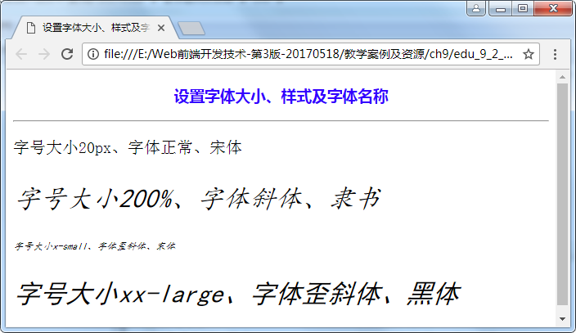
设置字体大小、样式及字体名称
<html>
<head>
<meta charset="UTF-8">
<style type="text/css">
h3{text-align:center;color:#3300ff;}
hr{color:#660066;}
#p1{font-size:20px;font-style:normal;font-family:宋体;}
#p2{font-size:200%;font-style:italic;font-family:楷体,隶书;}
#p3{font-size:x-small;font-style:oblique;font-family:楷体,宋揩体;}
#p4{font-size:xx-large;font-style:oblique;font-family:黑体,隶书,楷体_gb2312;}
</style>
</head>
<body>
<h3>设置字体大小、样式及字体名称</h3>
<hr>
<p id="p1">字号大小20px、字体正常、宋体</p>
<p id="p2">字号大小200%、字体斜体、隶书</p>
<p id="p3">字号大小x-small、字体歪斜体、宋体</p>
<p id="p4">字号大小xx-large、字体歪斜体、黑体</p>
</body>
</html>

Slide 32
字体变体font-variant属性
font-variant属性用于设置字体变体，主要用于设置英文字体,实际上是设置文本字体是否为小型大写字母。
1.基本语法 font-variant: normal | small-caps
2.语法说明
font-variant: normal (默认正常) small-caps (小型的大写字母字体)
#p1{font-variant:normal;font-weight:lighter;}
#p2{font-variant:small-caps;font-weight:bold;}
#P3{FONT-VARIANT:NORMAL;FONT-WEIGHT:BOLD;}
#p3{font-variant:small-caps;font-weight:bold;}

Slide 33
字体粗细font-weight属性
在HTML中使用<strong></strong>或<b></b>标记来设置字体加粗。在CSS中可以使用font-weight属性用于设置文本字体的粗细。
1.基本语法
font-weight: normal | bold | bolder | lighter |100|200|…|900
2.语法说明
100-900(9个层次,数字越小字体越细、数字越大字体越粗)

Slide 34
字体font属性
font属性是复合属性，一次完成多个字体属性的设置,包括字体粗细、风格、字体变体、大小/行高及字体名称。
1.基本语法
font:font-style font-weight font-variant font-size/line-height font-family
2.语法说明
利用font属性一次完成多个字体属性的设置，属性值与属性值之间必须使用空格隔开。
前三个属性值可以不分先后顺序，默认为normal。
大小和字体名称系列必须显式指定，先设置大小，再设置字体系列。需要设置行高时，可以写在字体大小的后面，中间用“/”分隔，行高为可选的属性。font属性可以继承。

Slide 35
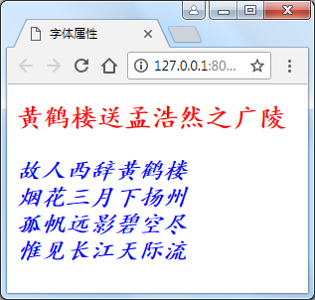
字体属性例子1
<title>字体属性</title>
<style type="text/css">
p {
font-family: 楷体;
font-size: 18pt;
font-style: italic;
font-weight: bold;
color: blue;
}
h1 {
font-family: 楷体;
font-size: 20pt;
color: red;
}
</style>
</head>
<body>
<h1>黄鹤楼送孟浩然之广陵</h1>
<p>
故人西辞黄鹤楼<br />
烟花三月下扬州<br />
孤帆远影碧空尽<br />
惟见长江天际流<br />
</p>
</body>

Slide 36
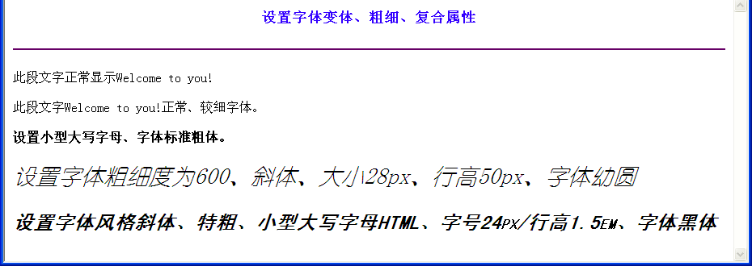
字体属性例子2
<html>
<head>
<meta charset="UTF-8">
<style type="text/css">
h3{text-align:center;color:#3300ff;}
hr{color:#660066;}
#p1{font-variant:normal;font-weight:lighter;}
#p2{font-variant:small-caps;font-weight:bold;}
#p3{font-weight:600;font:italic 28px/40px 幼圆;}
#p4{font:italic bolder small-caps 24px/1.5em 黑体;}
</style>
</head>
<body>
<h3>设置字体变体、粗细、复合属性 </h3>
<hr>
<p>此段文字正常显示Welcome to you!</p>
<p id="p1">此段文字Welcome to you!正常、较细字体。 </p>
<p id="p2">设置小型大写字母、字体标准粗体。</p>
<p id="p3">设置字体粗细度为600、斜体、大小28px、行高50px、字体幼圆</p>
<p id="p4">设置字体风格斜体、特粗、小型大写字母HTML、字号24px/行高1.5em、字体黑体</p>
</body>
</html>

Slide 37
文本属性
设置块内文字的显示样式，包括缩进、对齐方式、行高等：
text-transform：文本的大小写。
white-space：空格的处理方式。
tab-size：制表符的长度。
overflow-wrap：当内容超过指定容器的边界时是否断行。
word-break：对象内文本的字内换行行为，默认为normal，允许字内换行。
text-align：内容的水平对齐方式。
text-align-last：块内最后一行或者被强制打断的行的对齐方式。
text-justify：调整文本使用的对齐方式。
word-spacing：单词之间的最小，最大和最佳间距。
letter-spacing：字符之间的最小，最大和最佳间距。
text-indent：文本的缩进。
vertical-align：内容的垂直对齐方式。
line-height：对象的行高。

Slide 38
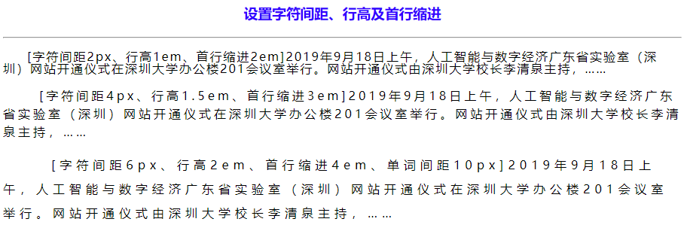
设置字符间距、行距及首行缩进案例
<html>
<head>
<meta charset="UTF-8">
<style type="text/css">
h3{text-align:center;color:#3300ff;}
hr{color:#660066;}
#p1{letter-spacing:2px;line-height:1em;text-indent:2em;}
#p2{letter-spacing:4px;line-height:1.5em;text-indent:3em;}
#p3{letter-spacing:6px;line-height:2em;text-indent:4em;word-spacing:10px;}
</style>
</head>
<body>
<h3>设置字符间距、行高及首行缩进</h3>
<hr>
<p id="p1">[字符间距2px、行高1em、首行缩进2em]2019年9月18日上午，人工智能与数字经济广东省实验室（深圳）网站开通仪式在深圳大学办公楼201会议室举行。网站开通仪式由深圳大学校长李清泉主持，……</p>
<p id="p2">[字符间距4px、行高1.5em、首行缩进3em]2019年9月18日上午，人工智能与数字经济广东省实验室（深圳）网站开通仪式在深圳大学办公楼201会议室举行。网站开通仪式由深圳大学校长李清泉主持，……</p>
<p id="p3">[字符间距6px、行高2em、首行缩进4em、单词间距10px]2019年9月18日上午，人工智能与数字经济广东省实验室（深圳）网站开通仪式在深圳大学办公楼201会议室举行。网站开通仪式由深圳大学校长李清泉主持，……</p>
</body>
</html>

Slide 39
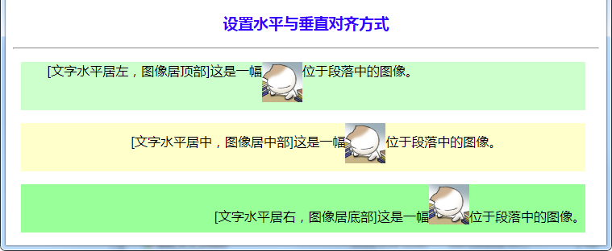
设置内容对齐方式案例

Slide 40
文本装饰属性
text-decoration-line：文本装饰线条的位置。
text-decoration-color：文本装饰线条的颜色。
text-decoration-style：文本装饰线条的形状。
text-decoration-skip：文本装饰线条略过的部分。
text-underline-position：文本下划线的位置。
text-shadow：文本的阴影及模糊效果。
text-decoration：复合属性。

Slide 41
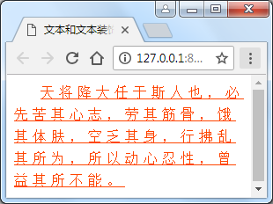
文本装饰属性例子1
<title>文本和文本装饰</title>
<style type="text/css">
div {
text-indent: 30px;
text-align: left;
line-height: 25px;
letter-spacing: 5px;
text-decoration: underline;
color: orangered;
}
</style>
</head>
<body>
<div>
天将降大任于斯人也，必先苦其心志，劳其筋骨，饿其体肤，空乏其身，行拂乱其所为，所以动心忍性，曾益其所不能。
</div>
</body>
…

Slide 42
背景background属性
用于设置指定元素的背景色、背景图案等。
1.background-color：关键字 | RGB值 | transparent
2.background-image : url(*.jpg) | none
3.background-attachment : scroll | fixed|local，附着在哪里
4.background-repeat : repeat | repeat-x | repeat-y |no-repeat
5.background-position:百分比 | 长度 | 关键字
利用百分比和长度来设置图像位置时，一般要指定两个值，并且这两个值都要用空格分隔。若仅制定一个，另一个默认值为50%，关键字在水平方向的主要有left、center、right，关键字在垂直方向的主要有top、center、bottom。

Slide 43
背景属性
background-color：背景颜色，关键字 | RGB值 | transparent
background-image：背景图像，url(*.jpg) | none
background-repeat：铺排填充，repeat|repeat-x|repeat-y|no-repeat
background-attachment：背景图像附着在哪里，scroll | fixed|local
background-position：背景图像位置，百分比 | 长度 | 关键字
利用百分比和长度来设置图像位置时，一般要指定两个值，并且这两个值都要用空格分隔。若仅指定一个，另一个默认值为50%，关键字在水平方向的主要有left、center、right，关键字在垂直方向的主要有top、center、bottom。
background-origin：背景图像显示的原点。
background-clip：背景向外裁剪的区域。
background-size：背景图像的尺寸大小。
background：复合属性。

Slide 44
背景属性例子
<title>背景属性</title>
<style type="text/css">
body {
color: yellow;
font-family: 黑体;
font-size: 12pt;
background-image: url(img/back1.jpg);
background-repeat: repeat-y;
background-attachment: fixed;
}
</style>
</head>
<body>
范仲淹：苏幕遮<br /> 碧云天，黄叶地，秋色连波，波上寒烟翠。山映斜阳天接水，芳草无情，更在斜阳外。
<br /> 黯乡魂，追旅思。夜夜除非，好梦留人睡。明月楼高休独倚，酒入愁肠，化作相思泪。
<br />
<br /> 范仲淹：渔家傲
<br /> 塞下秋来风景异。衡阳雁去无留意。四面边声连角起。千嶂里。长烟落日孤城闭。
<br /> 浊酒一杯家万里。燕然未勒归无计。羌管悠悠霜满地。人不寐。将军白发征夫泪。
<br /> </body>
…

Slide 45
列表属性
常用列表属性有list-style-type、list-style-image、list-style-position以及list-style属性。
list-style-type定义列表项的显示符号：
none、disc、circle、square；
decimal、lower-roman、upper-roman、lower-alpha、upper-alpha；
list-style-position定义项目符号在列表中显示的位置，可以继承：
outside ——项目符号放置在列表项文本以外；
inside ——项目符号放置在列表项文本以内；
list-style-image定义代替列表项符号的图像；
还可使用list-style复合属性按照list-style-type、list-style-position、list-style-image的顺序综合设置列表项的显示样式。

Slide 46
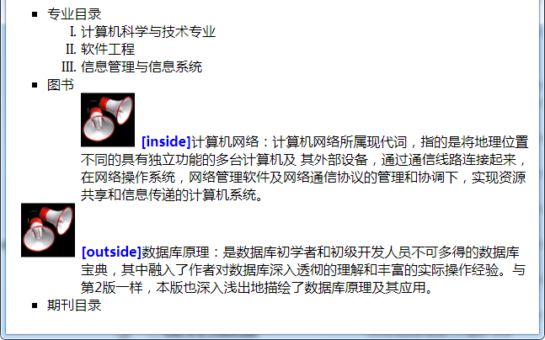
列表属性
1. list-style-type:disc|circle|square|decimal|lower-roman|upper-roman|lower-alpha|upper-alpha|none
对<ol></ol><ul></ul>列表均有效。
2. list-style-image : url(*.gif)|none
3. list-style-position : inside | outside

Slide 47
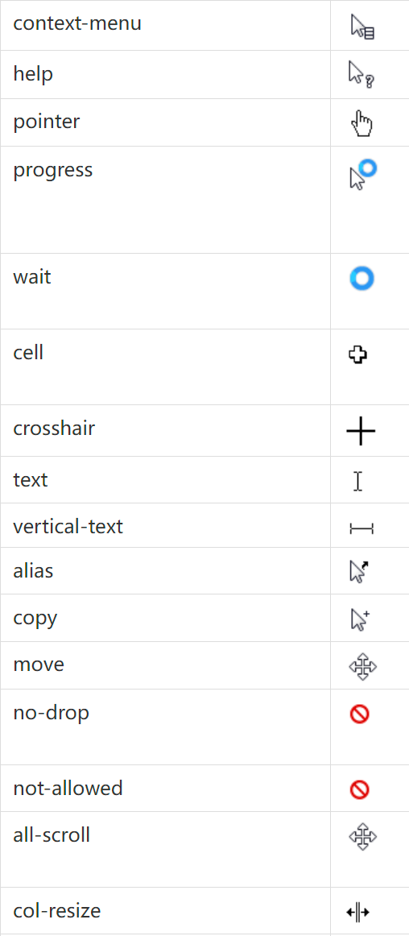
光标属性
.somewhere {
cursor: move;
}

Slide 48
CSS盒模型
什么是CSS盒模型？ W3C组织就建议把所有网页上的对象都放在一个盒(box)中，设计师可以通过创建定义来控制这个盒的属性，这些对象包括段落、列表、标题、图片以及层。
盒模型主要定义四个区域MBPC：边界(margin) 、边框(border) 、填充(padding)和内容(content) 。
content：盒模型里的内容，即元素的内容。
padding：内边距，也称填充，指内容与边框的间距。
border：边框，指盒子本身。
margin：外边距，指与其他盒模型的距离。外边距默认是透明的，因此不会遮挡其后面的任何元素。
margin，background-color，background-image，padding，content，border之间的层次、关系和相互影响。
边界/外边距 可以是负值（并不罕见）；
填充/内边距 不允许是负值
没有边框样式，就没有边框

Slide 49
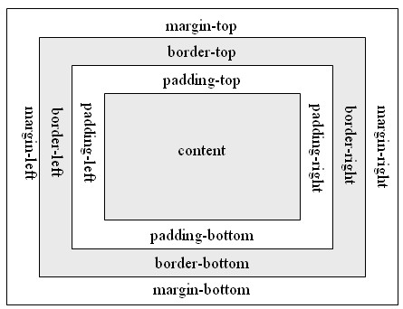
盒子模型（MPBC）
页面中所有元素都可以看成一个盒子，占据着一定的空间。
一个盒子模型从外到内，由Margin（间隔）、Border（边框）、Padding（填充）和Content（内容）四部分组成。
实际宽度或高度为：content + padding + border + margin

Slide 50
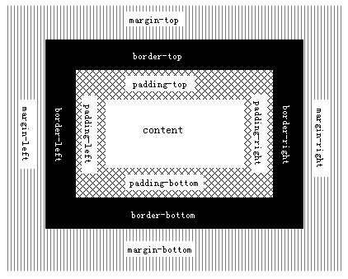
CSS盒模型结构
在CSS中，width和height属性指的是盒模型内容区域的宽度和高度。增加内边距、边框和外边距不会影响内容区域的尺寸，但是会增加盒的尺寸。盒模型的宽度和高度要在width和height属性值基础上加上内边距、边框和外边距的距离。
在CSS3中增加了一个用户界面属性box-sizing，用于设置或检索盒模型大小的组成模式，值为content-box（默认）和border-box。
设置为content-box表示padding和border不被包含在定义的width和height之内。
设置为border-box表示padding和border被包含在定义的width和height之内，盒子的实际宽度和高度就等于设置的width和height值，即使设置了border和padding也不会改变盒子的大小。

Slide 51
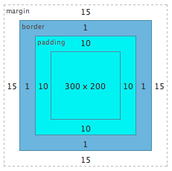
CSS盒模型概述
下面盒模型内容的宽度和高度分别为300px和200px。
#box{
width:300px;
height:200px;
padding:10px;
border:1px solid #000;
margin:15px;
}
盒宽度= 15 + 1 + 10 + 300 + 10 + 1 + 15 = 352px
盒高度= 15 + 1 + 10 + 200 + 10 + 1 + 15 = 252px

Slide 52
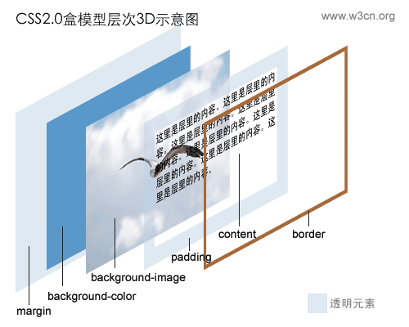
CSS盒模型3D示意图

Slide 53
边界属性设置
边界属性是margin，也称为外边距，表示盒子边框与页面边界或其他盒子之间的距离，属性值为长度值、百分数或auto，属性效果是围绕元素边框的“空白” 。
外边距还可以通过单边属性进行设置，不会影响其他外边距，且这些单边属性可以设置一个或多个，具有4个单边外边距属性：
margin-top：20px; margin-right ：20px;
margin-bottom ：20px; margin-left ：20px;
margin:10px; /* 4个边均为10px */
margin:10px 20px ; /* 上下|左右*/
margin:10px 20px 30px; /* 上|右左|下*/
margin:10px 20px 30px 40px; /* 上|右|下|左*/

Slide 54
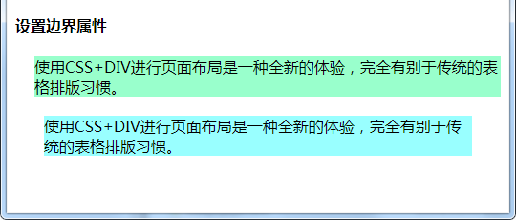
边界属性设置案例
<html>
<head>
<style type="text/css">
#p1{background:#99ffcc;margin-top:20px;margin-left:20px;}
#p2{background:#99ffff;margin:20px 30px 20px;}
</style>
</head>
<body>
<h4>设置边界属性</h4>
<p id="p1">使用CSS+DIV进行页面布局是一种全新的体验，完全有别于传统的表格排版习惯。</p>
<p id="p2">使用CSS+DIV进行页面布局是一种全新的体验，完全有别于传统的表格排版习惯。</p>
</body>
</html>

Slide 55
边框属性设置
border-width: thin、medium、thick 、length ；
复合属性，分border-top-width、border-right-width、border-bottom-width、border-left-width四个子属性。
border-style :none|dotted[点虚线] |dashed[破折号虚线| solid|double|groove[凹型线］|ridge［凸型线］|inset ［嵌入线］ |outset ［嵌出线］;
复合属性，分top、right、bottom、left四个子属性。
border-color: 颜色关键字 | RGB值 ;
border:边框粗细 边框样式 边框颜色;
border:2px solid #ff33ee;

Slide 56
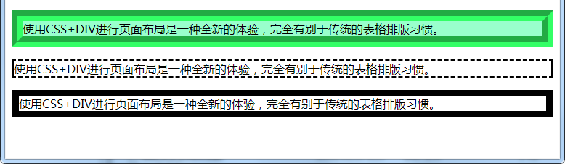
边框属性设置案例
<html>
<head>
<style type="text/css">
#p1{background:#99ffcc;border:15px #33ff66 groove;}
#p2{border-style: dashed solid;}
#p3{border-style:solid;border-width:8px 10px;}
</style>
</head>
<body>
<p id="p1">使用CSS+DIV进行页面布局是一种全新的体验，完全有别于传统的表格排版习惯。</p>
<p id="p2">使用CSS+DIV进行页面布局是一种全新的体验，完全有别于传统的表格排版习惯。</p>
<p id=“p3“>使用CSS+DIV进行页面布局是一种全新的体验，完全有别于传统的表格排版习惯。</p>
</body>
</html>

Slide 57
边框属性
利用CSS的边框属性可以设置对象边框的颜色、样式以及宽度等。CSS3中还增加了圆角边框、阴影、边框填充图像等新的属性。使用边框属性之前，必须先设定对象的高度及宽度，或者将对象的position属性设置成absolute。

Slide 58
1．边框颜色
border-top-color：上边框的颜色。
border-right-color：右边框的颜色。
border-bottom-color：下边框的颜色。
border-left-color：左边框的颜色。
border-color：复合属性，同时设置四个边框的颜色。

Slide 59
2．边框样式
border-top-style：上边框的样式。
border-right-style：右边框的样式。
border-bottom-style：下边框的样式。
border-left-style：左边框的样式。
border-style：复合属性，同时设置四个边框的样式。

Slide 60
3．边框宽度
border-top-width：上边框的宽度。
border-right-width：右边框的宽度。
border-bottom-width：下边框的宽度。
border-left-width：左边框的宽度。
border-width：复合属性，同时设置四个边框的宽度。

Slide 61
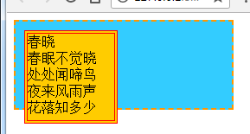
边框属性例子
<body>
<div class="b1">
<div class="b2">春晓<br />
春眠不觉晓<br />
处处闻啼鸟<br />
夜来风雨声<br />
花落知多少</div>
</div>
</body>
<title>边框属性</title>
<style type="text/css">
div.b1 {
border: 2px dashed #FF9600;
position: absolute;
background-color: #33CCFF;
width: 250px;
height: 100px;
display: inline"
}
div.b2 {
border: 4px double red;
position: relative;
top: 10px;
left: 10px;
width: 100px;
height: 100px;
background-color: #FFCC00;
}
</style>
</head>

Slide 62
4．圆角边框
border-top-left-radius：对象的边框左上角圆角半径。
border-top-right-radius：对象的边框右上角圆角半径。
border-bottom-right-radius：对象的边框右下角圆角半径。
border-bottom-left-radius：对象的边框左下角圆角半径。
border-radius：复合属性。

Slide 63
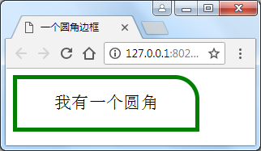
圆角边框例子
<title>一个圆角边框</title>
<style type="text/css">
div {
height: 60px;
width: 220px;
display: table-cell;
vertical-align: middle;
text-align: center;
border: 5px solid green;
border-top-right-radius: 30px;
font-size: 16pt;
}
</style>
</head>
<body>
<div>我有一个圆角</div>
</body>

Slide 64
5．边框阴影
边框阴影使用box-shadow属性设置。
box-shadow: h-shadow v-shadow blur spread color inset;
其中，
h-shadow：必需，水平阴影的位置，允许负值。
v-shadow：必需，垂直阴影的位置，允许负值。
blur：可选，模糊距离。
spread：可选，阴影尺寸。
color：可选，阴影的颜色。
inset：可选，将外部阴影改为内部阴影。

Slide 65
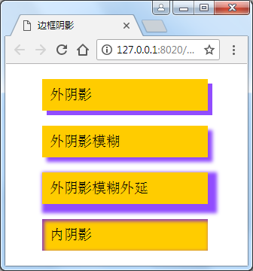
边框阴影例子
<style>
.ex li {
margin-top: 20px;
list-style: none;
width: 200px;
padding: 10px;
background: #FFCC00;
font-size: 14pt;
}
.ex .outset {
box-shadow: 6px 6px rgba(99, 0, 255, 0.7);
}
.ex .outset-blur {
box-shadow: 6px 6px 6px rgba(99, 0, 255, 0.7);
}
.ex .outset-ext {
box-shadow: 6px 6px 6px 6px rgba(99, 0, 255, 0.7);
}
.ex .inset {
box-shadow: 2px 2px 6px 1px rgba(99, 0, 255, 0.7) inset;
}
</style>

Slide 66
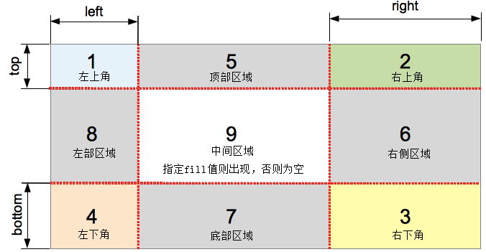

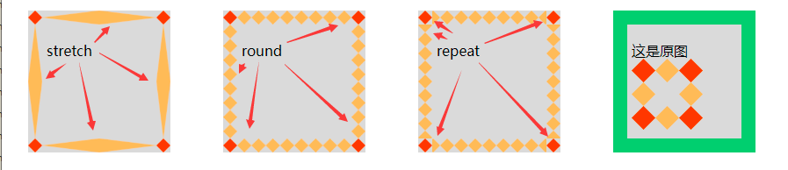
6．图像边框
border-image-source：用于指定用于绘制边框的图像的位置。
border-image-slice：图像边界向内偏移。
border-image-width：图像边界的宽度。
border-image-outset：指定在边框外部绘制的量。
border-image-repeat：用于设置图像边界的平铺方式。
border-image：复合属性。

Slide 67
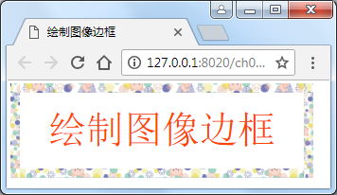
图像边框例子
<style type="text/css">
div {
width: 300px;
height: 80px;
border: 5px solid;
display: table-cell;
vertical-align: middle;
text-align: center;
font-size: 30pt;
color: #FF4500;
border-image-source: url(img/back2.jpg);
border-image-slice: 5% 5%;
border-image-width: 10px 10px;
border-image-outset: 5px 5px;
border-image-repeat: repeat;
}
</style>

Slide 68
填充属性设置
元素内边界主要是指边框和内部元素之间的空白距离，利用padding属性设置元素内的边界时，也包括5个属性，同样也有四种设置方法。
基本语法：
padding:长度 | 百分比
padding-top、padding-right、padding-bottom:同上
padding:20px 30px 40px 60px;/*上|右|下|左*/
padding:20px 30px 40px; /*上|左右|下 */
padding:20px 30px; /*上下|左右*/
padding:20px; /* 上右下左均相同*/

Slide 69
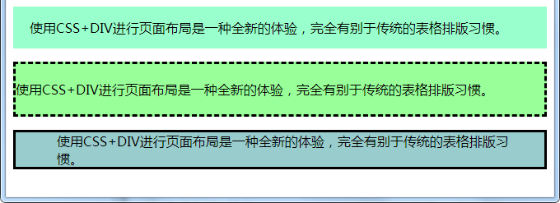
填充属性设置案例
<html>
<head>
<style type="text/css">
#p1{background:#99ffcc;padding:15px 20px 15px;}
#p2{background:#99ff99;border-style:dashed;padding-top:20px;padding-bottom:20px;}
#p3{background:#99cccc;border-style:solid;padding-left:50px;padding-right:20px;}
</style>
</head>
<body>
<p id="p1">使用CSS+DIV进行页面布局是一种全新的体验，完全有别于传统的表格排版习惯。</p>
<p id="p2“>使用CSS+DIV进行页面布局是一种全新的体验，完全有别于传统的表格排版习惯。</p>
<p id="p3“>使用CSS+DIV进行页面布局是一种全新的体验，完全有别于传统的表格排版习惯。</p>
</body>
</html>

Slide 70
布局属性
利用布局属性来定义元素的排列位置。
display属性用来确定页面元素是否显示以及显示方式，display属性不可继承。display属性常用的值为：
block：定义元素为块对象；
inline：定义元素为内联对象；
list-item：定义元素为列表项目；
none：隐藏对象，同时元素所占的空间也被清除。
float属性用来定义元素是否浮动及浮动的方式。
none：不浮动、left：浮动在左侧、right：浮动在右侧；
clear属性用来定义不允许有浮动对象的边。可取的值有：
none、both、left、right：允不允许左右边有浮动对象。
visibility属性用来确定元素是否显示，不可继承。其可取的值为：
visible、hidden、collapse

Slide 71
布局属性
overflow为复合属性，指对象处理溢出内容的方式。
overflow-x属性指明如果溢出元素内容区域的话，是否对内容的左右边缘进行裁剪。可取值为：
visible：不裁剪内容，可能会显示在内容框之外。
hidden：裁剪内容，不提供滚动机制。
scroll：裁剪内容，提供滚动机制。
auto：如果溢出，则应提供滚动机制。
no-display：如果内容不适合内容框，则删除整个内容。
no-content：如果内容不适合内容框，则隐藏整个内容。
overflow-y

Slide 72
页面布局
一般有三种方法：
表格布局
框架布局
DIV+CSS页面布局

Slide 73
表格布局
实现简单，以前经常使用，现在慎用/少用/最好不用。
各元素位于独立的单元格中，相互影响较小，PC兼容性较好。
但：
个别浏览器（IE）只有在表格完全下载后才开始显示，影响浏览速度。
样式改版、网页维护麻烦。
搜索引擎等难以分析、利用复杂表格
多重表格嵌套时，代码可读性差，页面性能更差。
除个别特定目的网站外，一般不采用。

Slide 74
框架布局
利用框架(frameset、iframe)对页面空间进行划分，每个区域显示不同的网页内容，各个区域之间互不影响。
对比表格布局，网页更清晰。
但大量使用框架严重影响网页性能。还引起安全和操作习惯等意外问题。
frameset现废弃，iframe仍可使用，但也不建议使用。

Slide 75
DIV布局
当前大多数网站采用DIV+CSS方式来进行布局
内容和表现相分离。
对搜索引擎的支持更加友好。
文件代码更加精简，执行速度更快。
易于维护。
但：
DIV布局对元素控制非常灵活，实现较复杂，容易出错。

Slide 76
DIV
DIV（Division），有时也称为“图层”，相当于容器，在内部嵌套各种元素，占据一定区域。是一个块级元素，其前后均有换行符(独占一行），可定义文档中的分区或节。
基本语法
<div id="layer1" class=“” style ="position:absolute;
left:29px; top:12px; width:135px; height:24px;
background:#99cccc; border:2px dashed #ffff00;">
块包含的内容
</div>

Slide 77
定位属性
position：对象的定位方式。static:无特殊定位；relative:相对定位，对象不可层叠；absolute:绝对定位，对象可以层叠；
z-index：对象的层叠顺序。auto:遵循父元素的定位；自定义的数值：无单位的整数值，可为负数，值较大的对象会覆盖值较小的对象。如果两个对象具有相同的z-index值，那么将根据在文档中声明的顺序来决定覆盖顺序。
top：对象参照相对物顶边界向下偏移的位置。auto:无特殊定位；自定义数值：百分比或长度，只有position取值为absolute或relative时，此属性值才有效。right、bottom、left属性的取值与之类似。
right：对象参照相对物右边界向左偏移的位置。
bottom：对象参照相对物下边界向上偏移的位置。
left：对象参照相对物左边界向右偏移的位置。
clip：对象的可视区域，区域外的部分是透明的。auto:自动；shape:按照形状定义显示。

Slide 78
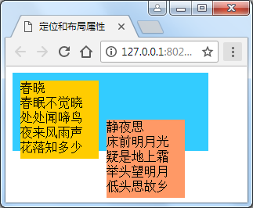
定位属性例子
.d1 {
position: absolute;
background-color: #33CCFF;
width: 250px;
height: 100px;
display: inline
}
.d2 {
position: relative;
top: 10px;
left: 10px;
width: 100px;
height: 100px;
background-color: #FFCC00;
}
.d3 {
position: relative;
top: -40px;
left: 120px;
width: 100px;
height: 100px;
background-color: #FF9966
}
<body>
<div class="d1">
<div class="d2">春晓……</div>
<div class="d3">静夜思……</div>
</div>
</body>

Slide 79
DIV的position属性
position默认取值为static，指div按照默认的位置显示。
当取值为relative时，指的是相对于static方式时div的位置偏移。
当取值为absolute时，指的是用top, left, right, bottom等直接定位div相对于其最近的容器的位置。
absolute取值下，z-index:图层层叠生效，值越大越在上层
当取值为fixed时，指的是用top, left, right, bottom来指定div相对于浏览器的位置，即使页面滚动，div在界面中的位置保持不变。
当取值为sticky时，近似是relative（在窗口中）+fixed（即将移出窗口）

Slide 80
overflow和display属性
overflow属性指定div中对溢出内容的显示方式。
取值为visible时，溢出的内容不会被截断，而是显示在div之外。
取值为hidden时，溢出的内容会被截断，不出现滚动条。
取值为scroll时，溢出的内容会被截断，出现滚动条。
取值为auto时，由浏览器决定如何显示，通常有溢出时会显示滚动条。
display属性控制div的显示方式。
取值为none时，div不可见。
取值为inline时，显示为行内元素。div元素前后不会换行。
取值为block时，显示为块级元素，div元素前后会出现换行。

Slide 81
float和clear属性
float属性
float属性定义div的浮动方式，当取值为none时，div不发生浮动，块级元素独占一行。此时的display属性相当于取值为block，display属性会被忽略。
当float属性值取为left时，div会向左端浮动；当float属性值取right时，div会向右端浮动。
clear属性
clear属性用来清除div左右的浮动。
默认值为none，指的是不清除浮动，允许div的左右两边存在浮动对象。
取值为left时，清除左边的浮动对象，即不允许左边出现浮动对象。
取值为right时，清除右边的浮动对象，即不允许右边出现浮动对象。
取值为both时，清除左右两边的浮动对象，即不允许左右两边出现浮动对象。

Slide 82
页面布局
一般的网页包括logo、站点名称、主页面内容、站点导航、子菜单、搜索区、功能区以及页脚等部分。
每部分可以使用一个div表示。各个div组成了整个网页的结构。
每个div都可以使用CSS的定位属性使其显示在页面的合适位置。

Slide 83
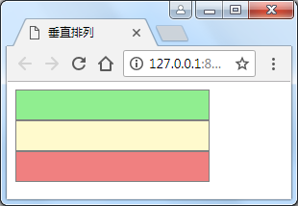
简单布局
div的默认布局为垂直排列。每个div在默认情况下是块级元素，div前后会出现换行。
<style type="text/css">
div{
width: 200px;
height: 30px;
border:1px solid gray;
}
.lay1 {
background-color: #90EE90;
}
.lay2 {
background-color: #FFFACD;
}
.lay3 {
background-color: #F08080;
}
</style>
</head>
<body>
<div class="lay1"></div>
<div class="lay2"></div>
<div class="lay3"></div>
</body>

Slide 84
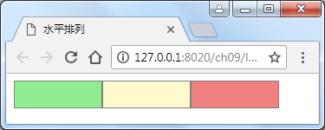
浮动
如果要div水平排列，只需要将div的float属性设置为left即可
<title>水平排列</title>
<style type="text/css">
div{
width: 100px;
height: 30px;
border:1px solid gray;
}
.lay1 {
background-color: #90EE90;
float: left;
}
.lay2 {
background-color: #FFFACD;
float: left;
}
.lay3 {
background-color: #F08080;
float: left;
}
</style>
</head>

Slide 85
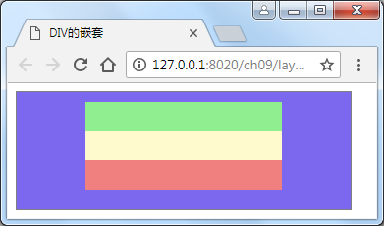
div嵌套
可以通过设置div的相关属性来确定各个div之间的位置。
<style type="text/css">
.container {
width: 300px; height: 100px;
background-color: #7B68EE;
padding: 10px;20px;10px;20px;
text-align: center;
border:1px solid gray;
}
.lay1 {
width: 200px; height: 30px;
background-color: #90EE90;
margin:auto;
}
.lay2 {
width: 200px; height: 30px;
background-color: #FFFACD;
margin:auto;
}
.lay3 {
width: 200px; height: 30px;
background-color: #F08080;
margin:auto;
}
</style>
</head>
<body>
<div class="container">
<div class="lay1"></div>
<div class="lay2"></div>
<div class="lay3"></div>
</div>
</body>

Slide 86
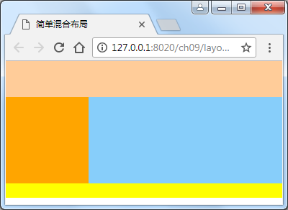
DIV混合布局
一般的混合布局的网页主要分成head、main、footer三部分，其中main部分又可以分成左右两个部分。（三行两列）
<style type="text/css">
body { margin: 0px;
text-align: center;
background-color: #FFFFFF;
}
.container { background-color: #FFFF93;
width: 100%;
}
.header { background-color: #FFCC99;
width: 100%;height: 50px;margin: 0 auto;
}
.pagebody {
background-color: #90EE90;
width: 100%;margin: 0 auto;height: 120px;
}
.slidebar { background-color: orange;
float: left;width: 30%;height: 100%;
}
.mainbody { background-color: #87CEFA;
float: right;width: 70%;height: 100%;
}
.footer { width: 100%;margin: 0 auto;
height: 20px;background-color: yellow;
}
</style>
</head>
<body>
<div class="container">
<div class="header"></div>
<div class="pagebody">
<div class="slidebar"></div>
<div class="mainbody"></div>
</div>
<div style="clear:both"></div>
<div class="footer"></div>
</div>
</body>

Slide 87
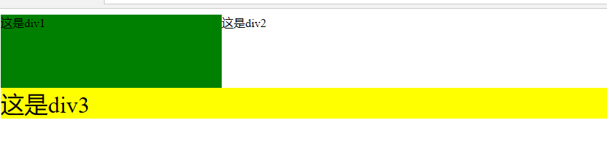
DIV混合布局
<style type="text/css">
.inline_div{ display:inline; }
#div1{ background-color:green;
width:300px;height:100px; float:left; }
#div3{ background-color:yellow; color:black;
font-size:200%; clear:both;}
</style>
<div id="div1" class="inline_div">这是div1</div>
<div class="inline_div">这是div2</div>
<div id="div3">这是div3</div>

Slide 88
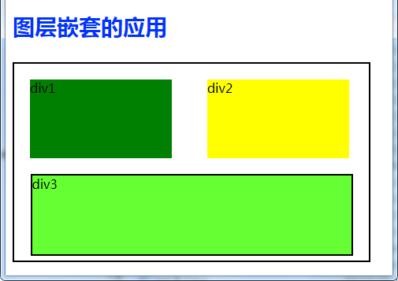
图层嵌套与层叠
图层包含其它图层，称为图层的嵌套。
图层嵌套经常需要与CSS样式一起使用，达到更加精确控制页面显示效果。
<style type="text/css">
.inline_div{display:inline-block;/* 行内显示方式*/ }
#wrap{width:450px;height:250px; border:2px solid black;}
#d1,#d2{ height:100px; width:40%; background-color: green;
margin:20px; /*margin表示边距，在*/ }
#d2{background-color:yellow; }
#d3{height:100px; width:90%; border:2px solid black;
background-color:#66ff33; margin:0 auto; }
h3{font-size:28px;color:#0033ff;}
</style>
<div id="wrap">
<div id="d1" class="inline_div">div1</div>
<div id="d2" class="inline_div">div2</div>
<div id="d3">div3</div>
</div>

Slide 89
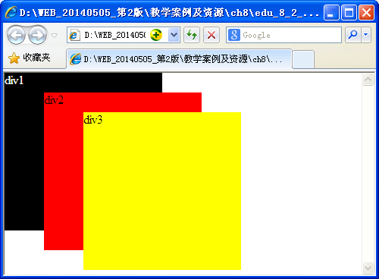
图层嵌套与层叠
<style type="text/css">
body{margin:0; /*margin表示边距*/}
div{position:absolute; /* 定位方式为绝对定位 */ width:200px;height:200px;}
#d1{background-color:black;z-index:0; /* 该图层在最下面 */color:white;}
#d2{background-color:red;top:25px;left:50px;z-index:1; /*图层在中间 */}
#d3{background-color:yellow;top:50px;left:100px; z-index:2; /* 该图层在最上面 */}
</style>
<body>
<div id="d1" >div1</div>
<div id="d2" >div2</div>
<div id="d3" >div3</div>
</body>
</html>

Slide 90
“三行模式”或“三列模式”
此模式特点是把整个页面水平、垂直分成三个区域，其中“三行模式”将页面头部、主体及页脚三部分；“三列模式”将页面分成左、中、右三个部分。分别进行DIV分区设计，写出DIV结构代码和CSS样式文件。

Slide 91
“三行二列”、“三行三列”模式
此模式特点是先将整个页面水平分成三个区域，再将中间区域分成两列或三列。分别进行DIV分区设计，写出DIV结构代码和CSS样式文件。

Slide 92
多行多列复杂模式

Slide 93
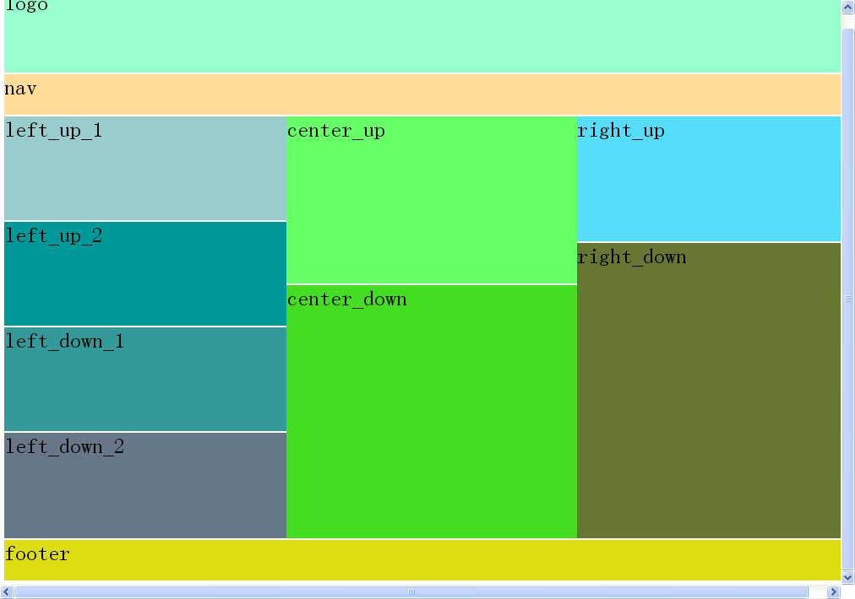
多行三列模式页面布局案例
设计步骤：1.写出DIV结构； 2.编写CSS文件

Slide 94
div标记与span标记
1.span标记—行内元素
基本语法： <span id="" class="">行内内容</span>
2.div与span标记使用区别
div和span标记默认情况下都没有对标记内的内容进行格式化或渲染，只有使用CSS来定义相应的样式时才会显示出不同。
1)是否是块标记。div标记是块标记，一般包含较大范围，在区域的前后会自动换行；而span标记是行内标记，一般包含范围较窄，通常在一行内，在此区域的范围外不会自动换行。
2)是否可以互相包含。一般来说，div标记可以包含span标记，但span标记不可能包含div标记。
但块标记和行标记不是绝对的，通过定义CSS的display属性可以相互转化。(内容和形式分离过程中产生的变化）

Slide 95
display属性
display ：规定元素应该生成的显示框的类型。
说明：这个属性用于定义建立布局时元素生成的显示框类型。对于 HTML 等文档类型，如果使用 display 不谨慎会很危险，因为可能违反 HTML 中已经定义的显示层次结构。
none | 此元素不会被显示。
block | 此元素将显示为块级元素，宽度100%，前后会带有换行符。
inline | 默认。此元素会被显示为内联元素，无高宽、前后没有换行符。
inline-block | 行内块元素，有宽度，不换行
inherit | 规定应该从父元素继承 display 属性的值。
list-item | 特殊块，增加缩进和项目符号
flex | 弹性伸缩，伸、缩比例和基准值
<style type="text/css">
p {display: inline;} /* 块级元素转为行内元素 */
div {display: none;} /* 隐藏图层 */
</style>

Slide 96
顶级元素(高级块,body)
块级元素(h1-6,p,div,ul等)
display:block; 高度由子元素决定，宽充满父级元素，与其他块级元 素纵向排列，margin自动填充横向剩余部分
优先使用块级元素布局 （CCS3多用弹性块Flexible Box，Flex布局）
行内元素（a,i,span等）
display:inline; 宽高由子元素决定，与其他行内元素并排一行显示；
width、height、margin/padding-top/bottom等失效；
行内块（img,button等）
display:inline-block;默认宽高由子元素决定，但也可以设置宽高，类似文本元素，可以设置文本属性

Slide 97
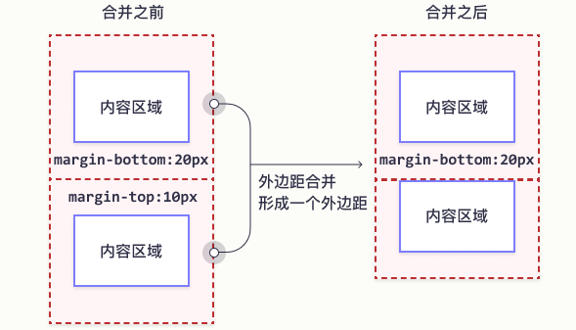
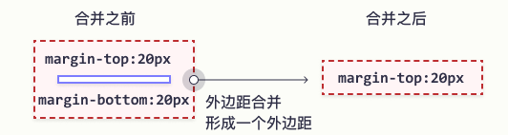
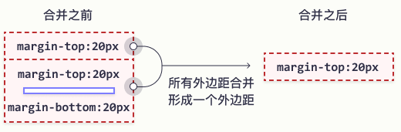
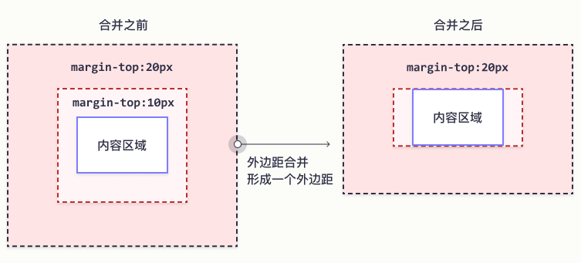
边界合并

Slide 98
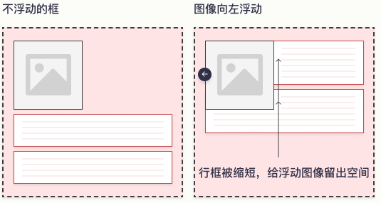
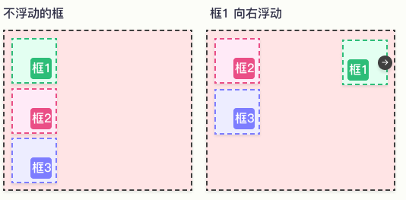
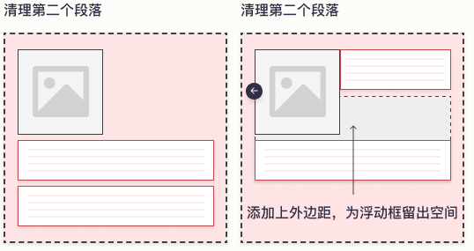
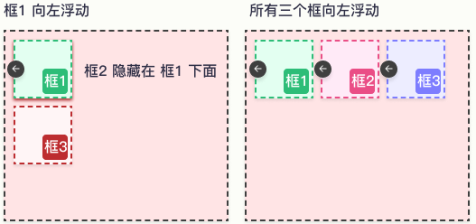
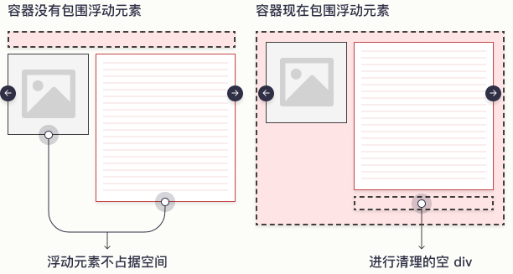
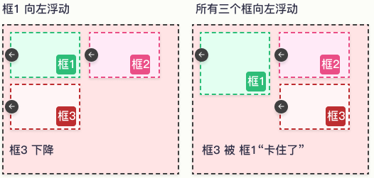
边界坍塌与图文混排
.clearfix{overflow:auto;}

Slide 99
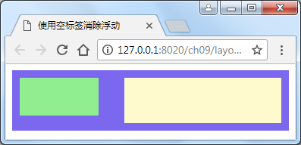
坍塌的解决办法：使用空标签
使用空标签是最常用的清除浮动的方法，但增加标签，冗余。
空标签可以采用块级元素，例如<div>、<p>以及<br/>等，在浮动元素之后添加一个空标签，并使其clear属性取值为both（或者除none之外的其它属性值）。
<body>
<div class="container">
<div class="lay1"></div>
<div class="lay2"></div>
<div style="clear:both"></div>
</div>
</body>

Slide 100
坍塌的其他解决办法
把父级元素的overflow属性设置成hidden、auto或者scroll来清除浮动。
在指定:after伪元素的元素内的最后自动生成一个伪元素，为伪元素设定样式，使用clear属性清除浮动。注意伪元素高度要设置成0，将visibility设置成hidden，伪元素的content属性值一般设置成“.”；如果设置成“\200B”，可以省略visibility的设置。
建议这种。
.container {
background-color: #7B68EE;
……
overflow: auto;
}
.container:after {
content: '.';
clear: both;
display: block;
visibility: hidden;
height: 0px;
}

Slide 101
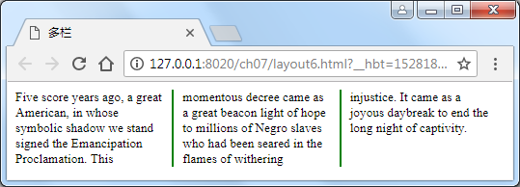
多栏布局
column-width：列宽。
column-count：列数。
column-gap：列与列之间的距离。
column-rule：复合属性，列与列之间的边框。
column-rule-width：列与列之间的边框宽度。
column-rule-style：列与列之间的边框样式。
column-rule-color：列与列之间的边框颜色。
column-span：是否横跨所有列。
column-fill：所有列高度是否统一。

Slide 102
弹性盒子伸缩布局
如果将元素显示类型display显式设置为“flex”，则对象作为弹性伸缩盒显示。伸缩盒能够简单快速的创建一个具有弹性功能的布局，可以让伸缩盒内的元素在伸缩容器内进行自由扩展和收缩，从而容易调整整个布局。
一个伸缩盒布局是由一个伸缩盒和在这个容器里的伸缩项目组成，当一个标签元素display属性显式设置为flex时，元素会变为伸缩容器，同时在伸缩容器内的所有子元素都会自动变成伸缩项目，伸缩项目的float、clear和vertical-align属性将失效。
伸缩容器有两根轴：水平的主轴和垂直的交叉轴。主轴的开始位置称为main start，结束位置称为main end，交叉轴的开始位置称为cross start，结束位置称为cross end。

Slide 103
弹性盒子伸缩布局
属性 | 描述
flex | 复合属性。设置伸缩盒的伸缩项目如何分配空间，包括flex-grow、flex-shrink和flex-basis
flex-grow | 设置伸缩盒的伸缩项目扩展比率
flex-shrink | 设置伸缩盒的伸缩项目收缩比率
flex-basis | 设置伸缩盒的伸缩项目伸缩基准值
order | 设置伸缩盒的伸缩项目出現的順序
align-self | 设置伸缩盒的伸缩项目自身在侧轴（纵轴）方向上的对齐方式
flex-flow | 复合属性。设置伸缩盒的伸缩项目排列方式，包括flex-direction和flex-wrap，默认值为row nowrap
flex-direction | 设置伸缩盒的伸缩项目在父容器中的位置，决定主轴的方向（即伸缩项目的排列方向），可取值为： row：主轴为水平方向，起点在左端。 row-reverse：主轴为水平方向，起点在右端。 column：主轴为垂直方向，起点在上沿。 column-reverse：主轴为垂直方向，起点在下沿。
flex-wrap | 设置伸缩盒的伸缩项目超出父容器时是否换行，可取值为： nowrap：不换行。wrap：换行，第一行在上方。 wrap-reverse：换行，第一行在下方。
align-content | 设置伸缩盒堆叠伸缩行的对齐方式
align-items | 设置伸缩盒的伸缩项目在侧轴（纵轴）方向上的对齐方式
justify-content | 设置伸缩盒的伸缩项目在主轴（横轴）方向上的对齐方式

Slide 104
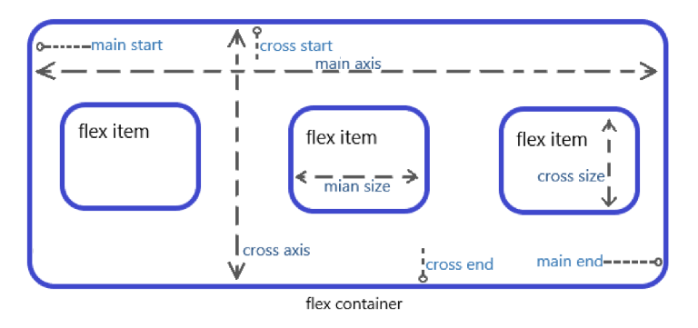
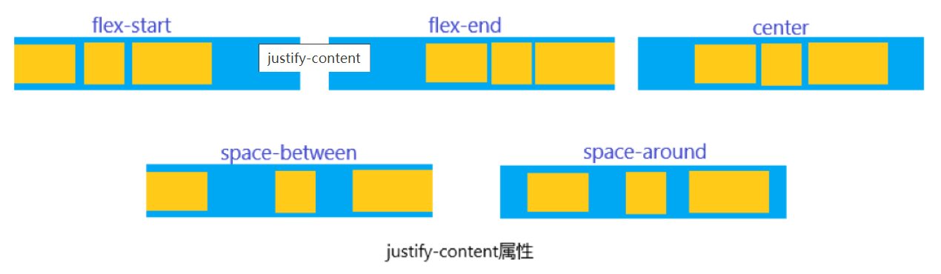
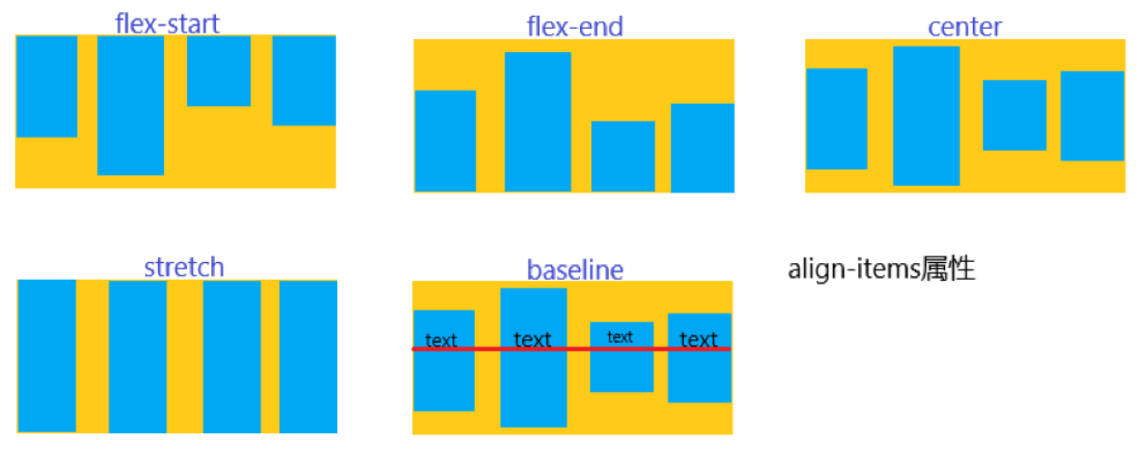
弹性盒子伸缩布局
align-self:自己特殊的对齐方式

Slide 105
justify-content、align-items和align-contnet
justify-content属性定义了项目在主轴上的对齐方式，可取值为：
flex-start：左对齐。flex-end：右对齐。center：居中。
space-between：两端对齐。
space-around：每个项目两侧的间隔相等。
align-items属性定义项目在交叉轴上的对齐方式，可取值为：
flex-start：与交叉轴的起点对齐。flex-end：与交叉轴的终点对齐。
center：与交叉轴的中点对齐。baseline：与基线对齐。
stretch：如果项目未设置高度或设为auto，将占满整个容器的高度。
align-content属性定义了多根轴线的对齐方式，如果项目只有一根轴线，则此属性不起作用，可取值为：
flex-start：与交叉轴的起点对齐。flex-end：与交叉轴的终点对齐。
center：与交叉轴的中点对齐。
space-between：两端对齐，轴线之间的间隔平均分布。
space-around：每根轴线两侧的间隔相等。
stretch：轴线占满整个交叉轴。

Slide 106
项目属性
项目默认沿主轴排列，单个项目占据的主轴空间称为main size，占据的交叉轴空间称为cross size。项目属性包括：
order：项目的排列顺序，数值越小越靠前，默认为0。
flex-grow：项目的放大比例。
flex-shrink：项目的缩小比例。
flex-basis：在分配多余空间之前，项目占据的主轴空间。
flex：flex-grow、flex-shrink 和 flex-basis的简写。
align-self：单个项目与其他项目不一样的对齐方式，可覆盖align-items属性。

Slide 107
CSS3伸缩盒布局例子
设伸缩盒宽800px，a、b、c伸缩项目扩展比率和收缩比例都分别为1、2和3，伸缩基准值分别为300px、200px和400px，具体定义如下：
<style>
.flex{display:flex;width:800px; height:200px;}
.a{flex:1 1 300px;background-color:#D2D2D2;}
.b{flex:2 2 200px;background-color: #999999;}
.c{flex:3 3 400px;background-color:#D2D2D2;}
</style>
因盒宽800px，flex-basis为900px，必须收缩，由于设置了flex-shrink收缩比率，首先要进行加权计算：300px*1+200px*2+400px*3=1900px，a收缩值：(300*1/1900)*100≈15.8px，b、c依次类推
若盒宽1200px则必须扩展，同理计算a的扩展值：(1/(1+2+3))*300=50px，b、c类似。

Slide 108
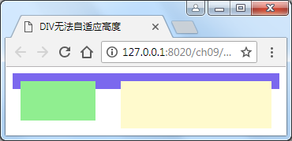
DIV浮动
当div的float属性取值为left或者right时，即成为浮动对象。
如果外层div没有设定大小而内层又是浮动的，会出现坍塌现象。
<style type="text/css">
.container {background-color: #7B68EE;
padding: 10px;
}
.lay1 { width: 30%;height: 50px;
background-color: #90EE90;
float: left;
}
.lay2 { width: 60%;height: 60px;
background-color: #FFFACD;
float: right;
}
</style>
</head>
<body>
<div class="container">
<div class="lay1"></div>
<div class="lay2"></div>
</div>
</body>

Slide 109
一些技巧
CSS中的属性一般都有默认值，但是在不同浏览器下的默认值可能不同，可以使用CSS设定元素的属性值：
*{ margin:0; padding:0; }
要使最外层的div在页面上居中显示，可使用以下样式：
#container{ margin:0 auto; text-align:center; }
MBPC属性根据属性值个数的不同，对应于上左下右。：
padding:value1; //上下左右的内边距都是value1
padding:value1 value2; //上下是value1，左右是value2
padding:value1 value2 value3; //上v1，左右v2，下v3
padding:value1 value2 value3 value4; //上右下左

Slide 110
CSS动画
使用CSS控制页面元素CSS属性的变化
CSS动画优势：不通过js（和浏览器的js主线程），通常由独立线程处理，性能较高；控制力弱，适合状态切换等简单场景，代码量少。
通常用于非阻塞的情况
转换、过渡、动画

Slide 111
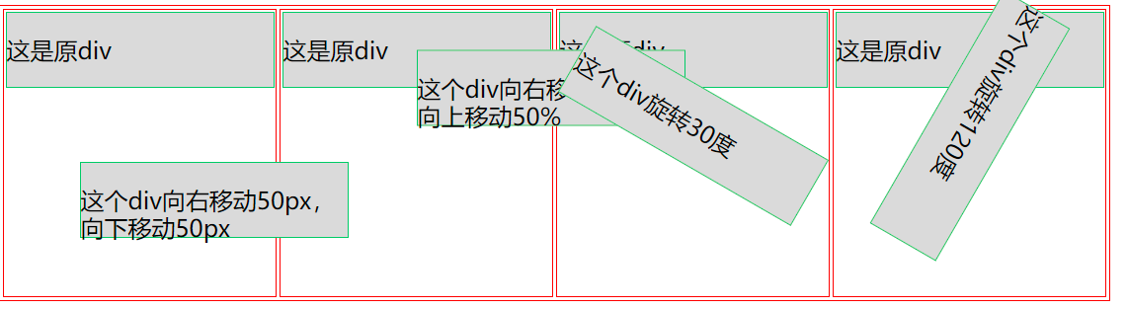
transform 属性
2D转换（变换、变形）：
2D转换常用方法有translate()、rotate()、scale()、skew()、matrix()。
转换只改变自己，不影响页面布局。
位移translate(x,y)，将元素从当前位置向x 轴、y 轴移动若干距离，距离可以是数值，如px，也可以是百分比（相对于自身）
还提供单一轴移动translateX()和translateY()方法
左上角是（0，0），正值向右下移动，负值向左上移动。
transform:translate(50px,50px); /* 向右移动50px，向下移动50px */
transform:translate(50%,50%); /*向右移动50%自身长，向下移动50%自身宽*/
transform:translate(50px,0); /* 向右移动50px */
transform:translateX(50px); /* 向右移动50px */
transform:translate(0,50px); /* 向下移动50px */
transform:translateY(50px); /* 向下移动50px */

Slide 112
旋转、缩放
旋转rotate(deg)
绕元素中心点旋转给定的角度，正值为顺时针，负值为逆时针。
也可以单独绕X、Y轴旋转，rotateX和rotateY
transform:rotate(deg); /* 基本语法 */
transform:rotate(10deg); /* 旋转10° */
transform:rotate(120deg); /* 旋转120° */
缩放scale( )
让元素根据中心点进行缩放，默认值1不变，>1放大，<1缩小，一个参数时x、y上的缩放比例相同，两个参数分别是x、y上的缩放。也可以单独设置X、Y轴上的缩放比例，scaleX、scaleY
transform:scale(1.5); transform:scale(1.5, 2);
transform:scaleX(1.5);transform:scaleY(2);

Slide 113
倾斜和原点
倾斜/扭曲skew( )以中心位置沿着x、y轴倾斜给定度数。（注意与旋转区分）
一个参数时是x轴上倾斜，y轴不变；两个参数时是x、y轴分别倾斜给定度数。正数是朝左、上倾斜，负数是朝右下倾斜。也可以单独设置X、Y上的倾斜skewX、skewY
transform:skew(45deg);
transform:skew(45deg, -45deg);
原点transfrom-origin:; 取值可以左中右上中下，也可0 50% 100%，
默认center center，也可修改，是前述“中心点”。
transform-origin:right top;
transform-origin:0 0;

Slide 114

CSS应用
<style type="text/css">
div{width:180px;height:50px;background:#dadada;border:1px solid #00cc66; }
#div1{transform:translate(50px,-30%);} /* 位移 */
#div2{transform-origin:right top;transform:rotate(-5deg);} /* 旋转 */
#div3{transform:scale(0.8,1.6);} /* 缩放 */
#div4{transform:skew(45deg);} /* 扭曲 */ td{text-align:left;vertical-align:top;}
</style>
<table border="1px" bordercolor="red" width="750px" height="200px">
<tr>
<td><div id="" class=""><p>这是原div</p></div>
<div id="div1" class=""><p>向右移动50px，向下移动50%</p></td>
<td><div id="" class=""><p>这是原div</p></div>
<div id="div2" class=""><p>旋转30度</p></div></td>
<td><div id="" class=""><p>这是原div</p></div>
<div id="div3" class=""><p>x轴缩为0.8，y轴扩为1.6</p></div></td>
<td><div id="" class=""><p>这是原div</p></div>
<div id="div4" class=""><p>扭曲45度</p></div></td>
</tr>
</table>

Slide 115
转换transform 属性
综合转换matrix(n,n,n,n,n,n)。
matrix()方法和2D 变换方法合并成一个。matrix()方法是一个综合性的方法，它综合了上述的移动、旋转、缩放等功能。matrix()方法有六个参数，包含旋转、缩放、移动（平移）和倾斜功能。语法如下，参数的作用如下：
transform:matrix(scaleX, skewX, skewY, scaleY, translateX, translateY);/* 基本语法*/
transform:matrix(0.866,0.5,-0.5,0.866,20,20); /* x轴、y轴缩放0.866;x轴、y
轴扭曲0.5和-0.5;x轴、y轴位移20px */

Slide 116
3D和perspective属性
正交视图
默认情况下，CSS的3D效果是正交视图效果
又称等距视图，视图中显示的物体大小与当前的视点距离无关
有3D效果，但看过去缺乏真正3D的感觉，一般用于开发场景
透视视图
近大远小，符合人眼观察效果
3D的使用场景一般使用透视视图，假设人眼在距离网页800px（默认）的位置观察页面，举例人眼近的物体看起来显得大，远的物体看起来显得小
perspective: 透视距离 | none //none则取消3D效果
当为元素定义 perspective 属性时，其子元素会获得透视效果，而不是元素本身。
div{ perspective:1080 }
perspective-origin: x y; //定义3D元素所基于的X、Y轴位置，默认是50% 50%

Slide 117
3D转换transform
3D 转换
2D转换的位移、旋转和缩放均有对应的3D版本
translate3d(x,y,z)、rotate3d(x,y,z)、scale3d(x,y,z)、
transform-style: preserve-3d; //子元素保留3D变化，默认值是flat
可以使用3D 转换来对元素进行格式化。常用的3D 转换方法有rotateX()、rotateY()。
旋转rotateX()方法。
通过rotateX()方法，元素围绕其X 轴以给定的度数进行旋转。
旋转rotateY()方法。
通过rotateY()方法，元素围绕其Y 轴以给定的度数进行旋转。
transform: rotateX(angle); /* X轴方向旋转一定角度 */
transform: rotateY(angle); /* Y轴方向旋转一定角度 */
#div1{transform:rotateX(120deg);}
#div2{transform:rotateY(120deg);margin:10px auto;}

Slide 118

3D 旋转的应用
<style type="text/css">
div{width:150px;height:80px;background:#dadada;border:1px solid #00cc66; }
#div1{transform:rotateX(120deg);}
#div2{transform:rotateY(120deg);margin:10px auto;}
td{text-align:left;vertical-align:top;}
</style>
<body>
<table border="1px" align="center" width="450px" height="200px">
<tr>
<td><div id="" class=""><p>这是原div</p></div>
<div id="div1" class=""><p>沿X轴旋转这个div</p></div></td>
<td><div id="" class=""><p>这是原div</p></div>
<div id="div2" class=""><p>沿Y轴旋转这个div</p></div></td>
</tr>
</table>

Slide 119
过渡transition 属性
transition 属性是一个复合属性，它有四个过渡属性。语法如下：
transition: property duration timing-function delay;
transition: width 2s; /* 宽度上过渡2s */
值 | 描述
transition-property | 规定设置过渡效果的CSS属性的名称。
transition-duration | 规定完成过渡效果需要多少秒或毫秒。
transition-timing-function | 规定速度效果的速度曲线。
transition-delay | 定义过渡效果何时开始。
transition-timing-function值 | 描述
linear | 规定以相同速度从开始至结束的过渡效果(cubic-bezier(0,0,1,1))。
ease | 规定以慢速开始、变快、慢速结束的过渡效果。 类似于cubic-bezier(0.25,0.1,0.25,1)。
ease-in | 规定以慢速开始的过渡效果( cubic-bezier(0.42,0,1,1))。
ease-out | 规定以慢速结束的过渡效果(cubic-bezier(0,0,0.58,1))。
ease-in-out | 规定以慢速开始和结束的过渡效果(cubic-bezier(0.42,0,0.58,1))。
cubic-bezier(n,n,n,n) | 在cubic-bezier函数中定义自己的值。可能的值是0～1 之间。

Slide 120
Transition子属性设置语法
transition-property: none|all| property;
transition-property: width; /* width属性上转场 */
transition-duration: time;
transition-duration: 3s;
transition-timing-function: linear|ease|ease-in|ease-out|ease-in-out| cubicbezier(n,n,n,n);
transition-timing-function: ease-in-out;
transition-delay: time;
transition-delay: 2s;

Slide 121
CSS3 过渡与转换综合的应用
<style>
div{width:100px;height:50px;background:#009999;color:white;font-weight:bold;
transition:width 2s,height 2s,transform 2s; /* 3个属性过渡 */}
#div1 {transition-timing-function: linear;}
#div2 {transition-timing-function: ease;}
#div3 {transition-timing-function: ease-in;}
#div4 {transition-timing-function: ease-out;}
#div5 {transition-timing-function: ease-in-out;}
div:hover{width:200px; height:100px;transform:rotate(60deg);/* 盘旋时过渡+旋转 */}
</style>
<body>
<div id="div1" style="top:100px">linear</div>
<div id="div2" style="top:150px">ease</div>
<div id="div3" style="top:200px">ease-in</div>
<div id="div4" style="top:250px">ease-out</div>
<div id="div5" style="top:300px">ease-in-out</div>
<p>请把鼠标指针移动到红色的div元素上，就可以看到<mark>过渡和转换</mark>的效果。</p>
</body>

Slide 122
CSS3 动画animation
动画是指元素从一种样式逐渐变化为另一种样式的效果。
通过CSS3的@keyframes（关键帧）规则，可以创建动画，从而取代动画图片、Flash 动画以及JavaScript编写的动画。
在@keyframes 中规定某项CSS 样式，就能创建由当前样式逐渐改为新样式的动画效果。
1．CSS3 动画animation 基本语法
animation 是一个复合属性，语法如下:
animation:animation-name|animation-duration|animation-timing-function|animation-delay | animation-iteration-count| animation-direction

Slide 123
CSS3 动画属性及描述表
属性 | 描述
@keyframes | 规定动画。
animation | 所有动画属性的复合属性，除了animation-play-state属性。
animation-name | 规定@keyframes动画的名称。
animation-duration | 规定动画完成一个周期所花费的秒或毫秒，默认是0。
animation-timing-function | 规定动画的速度曲线，默认是ease，其它与transition-timing-function属性值相同。
animation-delay | 规定动画何时开始，默认是0。
animation-iteration-count | 规定动画被播放的次数n(值为1(默认)、infinite)。
animation-direction | 规定动画是否在下一周期逆向地播放(值为normal(默认)、alternate)。
animation-play-state | 规定动画是否正在运行或暂停，其值为running(默认)、paused。
animation-fill-mode | 规定对象动画时间之外的状态（其值为None、forwards、Backwards、both）。

Slide 124
CSS3 动画animation
2．@keyframes 规则定义
采用@keyframes 规则创建动画，需要将它绑定到一个CSS 的选择器，否则动画不会有任何效果。定义至少以下两项CSS3 动画属性，即可将动画绑定到选择器：规定动画的名称、规定动画的时长。
@keyframes 基本语法：
@keyframes myAnimation {
from {Properties:Properties value; }
Percentage {Properties:Properties value; }
to {Properties:Properties value; }
}
@keyframes myAnimation {
0% {Properties:Properties value; }
Percentage {Properties:Properties value; }
100% {Properties:Properties value; }
}

Slide 125
CSS3 动画animation
3．@keyframes 规则的绑定
绑定动画名称（例如myAnimation）到某个元素(div)的样式上，并指定时长。格式如下：
div{
/* 设置图层基本样式 */
width:100px;height:100px;background:red;position:relative;
/* 设置标准动画子属性 */
animation: myAnimation 8s;
-moz-animation: myAnimation 8s; /* Firefox */
-webkit-animation: myAnimation 8s; /* Safari 和 Chrome */
-o-animation: myAnimation 8s; /* Opera */
}

Slide 126
CSS3 动画animation子属性设置
div{
/* 设置图层基本样式 */
width:100px;height:100px;background:red;position:relative;
/* 设置标准动画子属性 */
animation-name:myMOve;
animation-duration:5s;
animation-timing-function:linear;
animation-delay:2s;
animation-iteration-count:infinite;
animation-direction:alternate;
animation-play-state:running;
}
@keyframes myMOve{
/* 定义不同关键帧的样式 */
0% {background:red; left:0px; top:0px;}
25% {background:yellow; left:200px; top:0px;}
50% {background:blue; left:200px; top:200px;}
75% {background:green; left:0px; top:200px;}
100% {background:red; left:0px; top:0px;}
}

Slide 127
CSS3 动画的应用
<style>
div{width:100px;height:100px;background:red;position:relative; color:white;
animation:mymove 5s ;
-moz-animation:mymove 5s infinite;
-webkit-animation:mymove 5s infinite;
-o-animation:mymove 5s infinite;
}
@keyframes mymove{
from,0% {left:0px;background:red;top:0px;}
50% {left:100px;background:green;top:100px;}
to,100%{left:200px;background:blue;top:200px;}
}
@-webkit-keyframes mymove /* Safari 与 Chrome */
{
from,0% {left:0px;background:red;top:0px;}
50% {left:100px;background:green;top:100px;}
to,100%{left:200px;background:blue;top:200px;}
}
@-moz-keyframes ……
}
</style>
<body>​
<h3>CSS3动画-沿矩形对角线运动</h3><hr>
<div>我在运动！</div>​
</body>

Slide 128
下周随堂测试安排
按签到表位置入座
学号小于等于2022150094的同学：
2:30-3:30
学号大于2022150094的同学：
4:15-5:15

